Slide 1
工程经济学大作业
----网咖项目可行性分析
----xx

Slide 2
01
项目概况
项目估算
02
03
项目投资经济性分析
敏感性分析
04
05
其他风险评价
目 录

Slide 3
01
项目概况
Notes:
51PPT模板网，幻灯片演示模板及素材免费下载！
51PPT模板网 唯一访问网址：www.51pptmoban.com

Slide 4
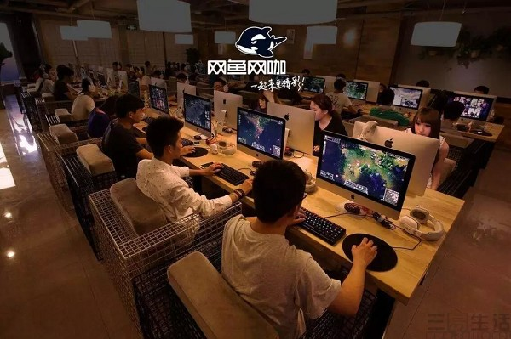
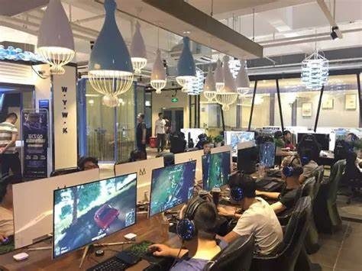
项目概况
近年来，电竞行业的火速发展，游戏的普及化，越来越多的年轻人有着强烈的上网需求，网吧行业火热，而传统的网吧在不断发展的过程，逐渐形成了网吧+休闲的模式，也就是我们所熟知的网咖，受到了多数年轻人的追捧。它到底有着怎样的魔力？于是，为进一步了解网咖项目的可行性，我在搜集了相关资料后，用所学到的工程经济学的知识，对网咖项目进行分析。主要分为项目估算，项目投资经济性分析，敏感性分析，其他风险评价四个方面，综合评判网咖项目是否可行。

Slide 5
02
项目估算

Slide 6
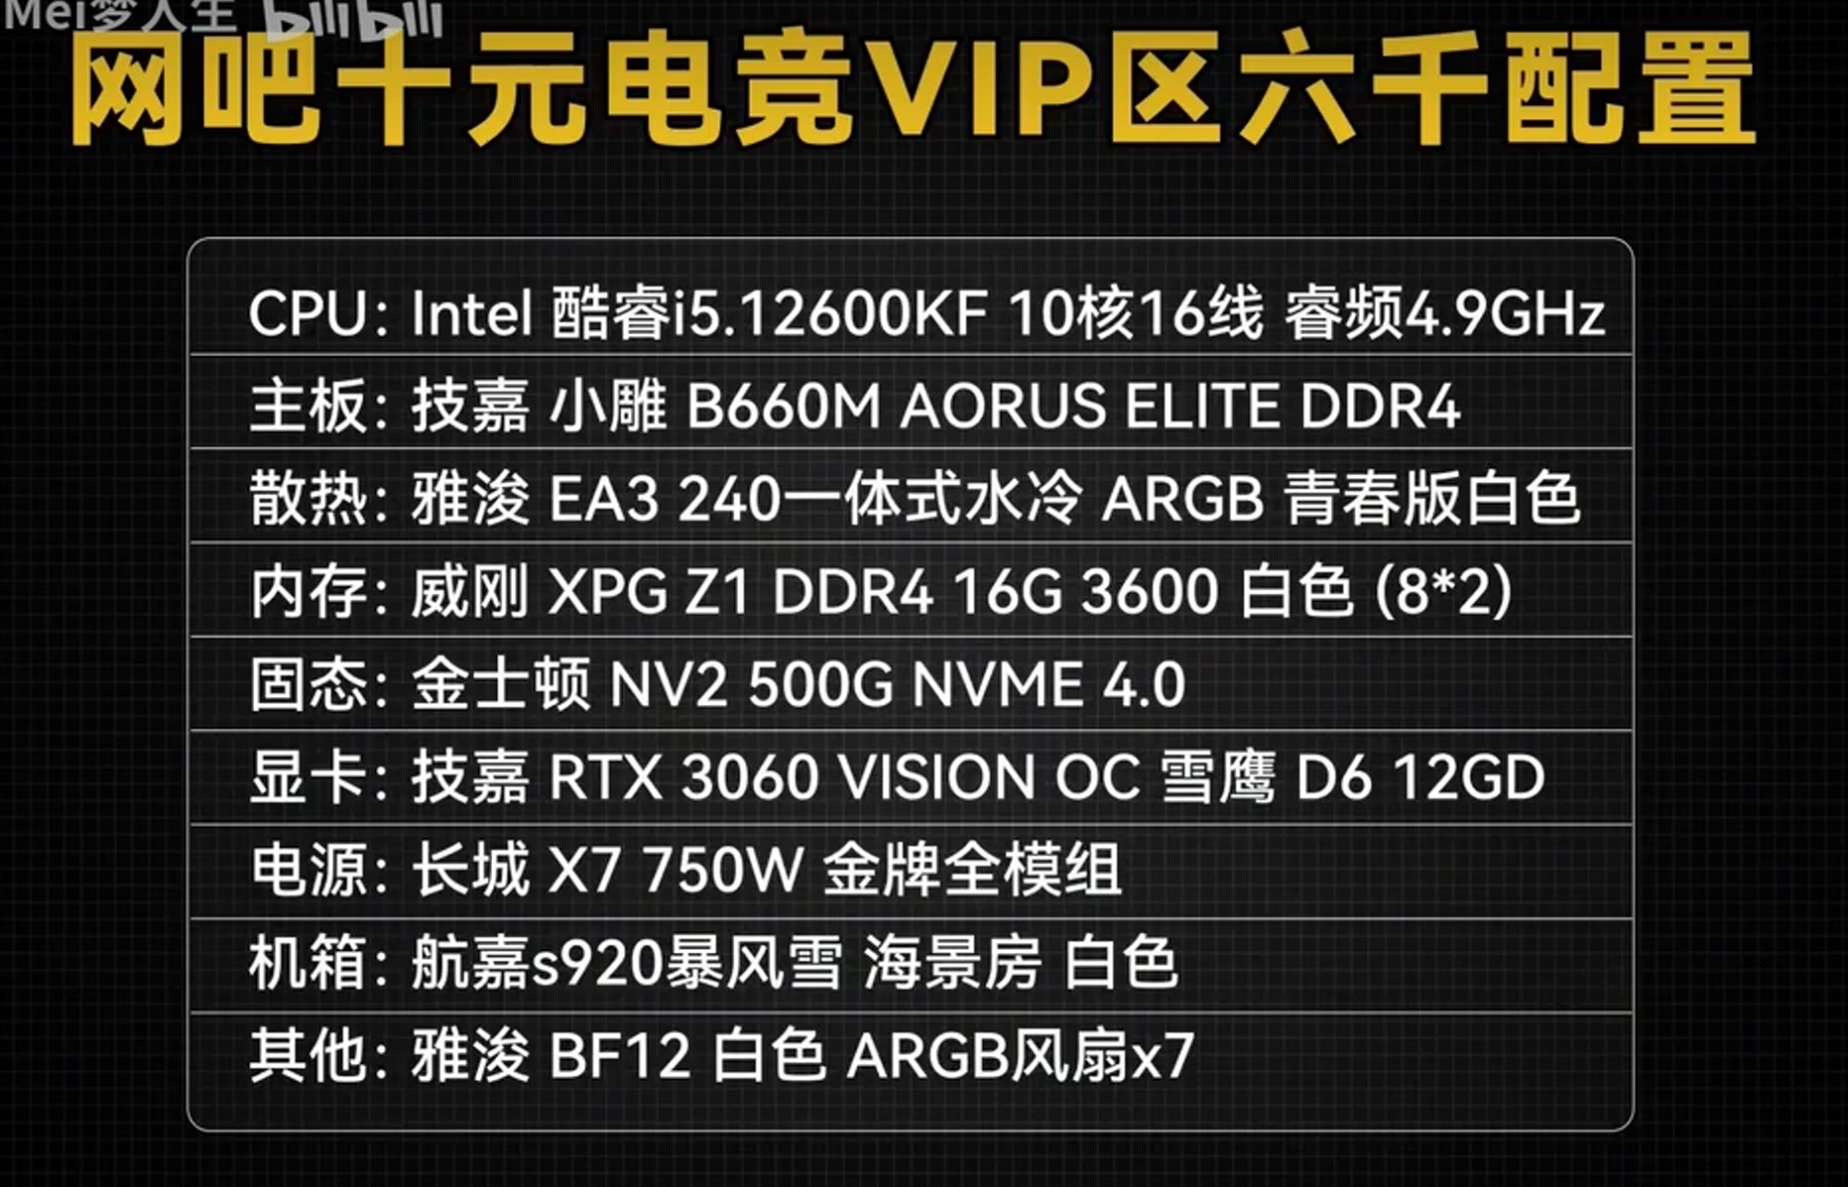
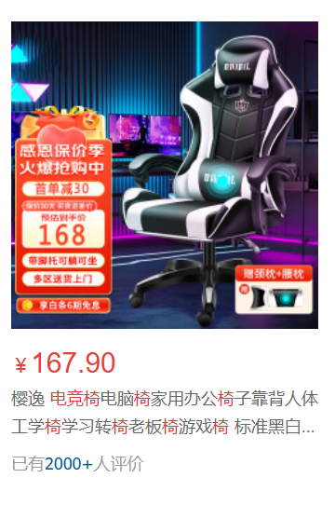
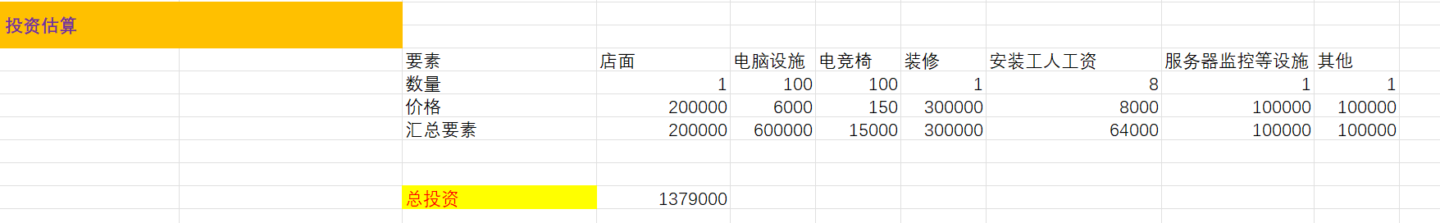
项目估算
初始投资估算及说明：
我们搜集了网上有关电脑设施，电竞椅的价格，并最终确定电脑的单价为6000元，电竞椅单价为150元，之后假定下沙地区店面费为200000元，装修费一次300000元，装修工人工资64000元，服务器及监控100000元，其他费用100000元。确定初始投资为1379000元。

Slide 7
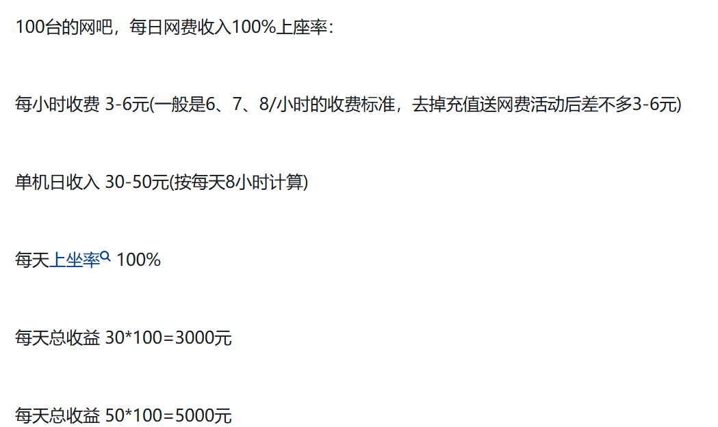
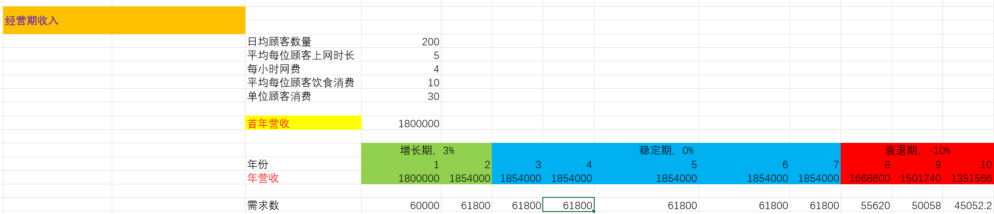
项目估算
经营期收入估算及说明：
通过查阅网上资料，我们假设上座率为100%，100台机子，平均每人上网时长5小时，每小时网费算4元，1天下来200位顾客，再加上每位顾客平均饮食消费10元，可计算得到日均收入6000元，一年正常营业取300天，可得首年营收为1800000元。前两年内以3%的增长率增长，后进入为期5年的稳定期，最后三年以10%的衰退率减少。

Slide 8
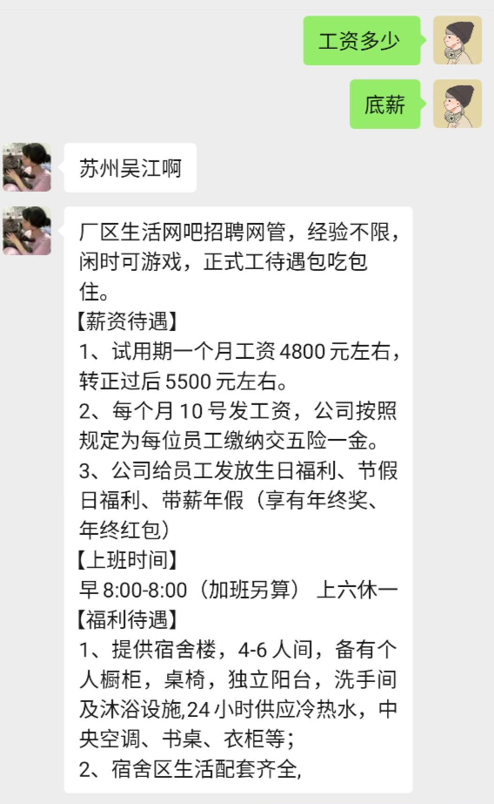
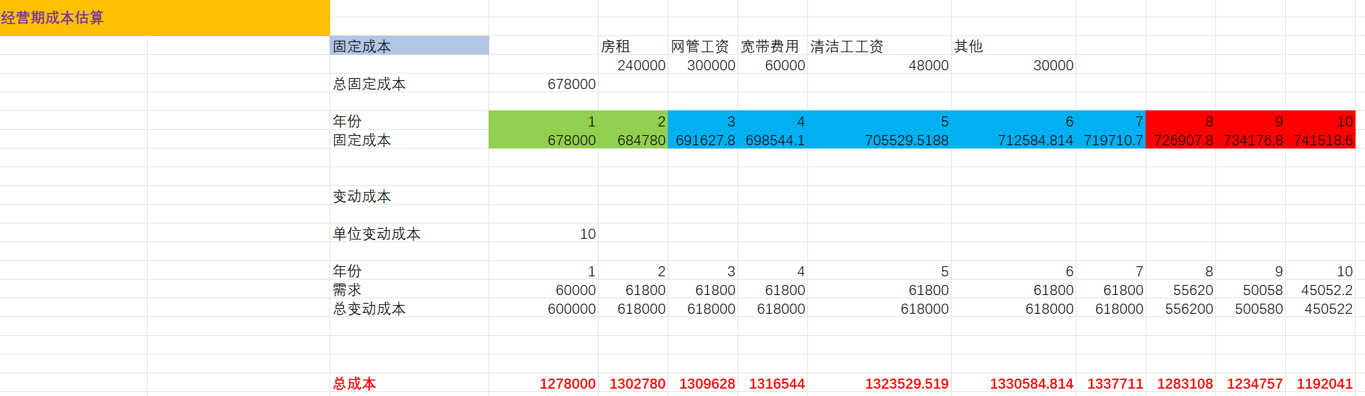
项目估算
经营期成本估算及说明：
假定下沙地区月收租20000元，网管5位，每位月工资5000元，宽带月费用5000元，清洁工一位，月工资4000元，其他费用一年30000元，得首年固定成本678000，接下来每年固定成本以1%的增长率增长。接下来计算变动成本，设单位变动成本为10元，与需求数相乘加上固定成本为每年的总成本。
此图为网上搜集到有关网管月薪的相关信息

Slide 9
03
项目投资经济性分析

Slide 10
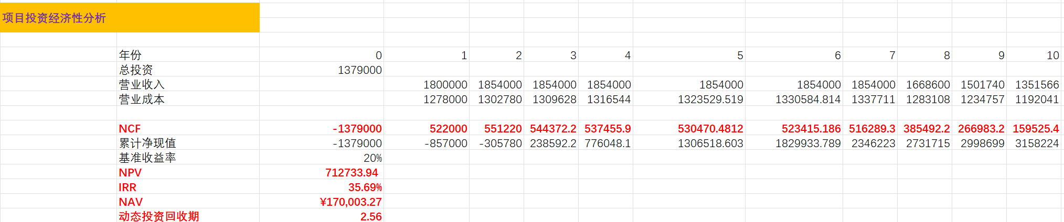
项目投资经济性分析
我们将营业收入和营业成本放在一起，计算每年的净现金流，并通过逐年累加的形式得到累计净现值。假定基准收益率为20%，通过计算得到NPV为712733.94元>0，IRR=35.69%>20%,NAV为170003.27元，说明项目可行，而且观察累计净现值在第三年出现正值，计算得到动态投资回收期为2.56年，说明项目在三年内即可回本。

Slide 11
04
敏感性分析
对工业项目，敏感性因素主要有以下类型：投资额，产量或销售量，项目建设期、投产期、达到设计能力所需时间等，产品价格，经营成本（特别是变动成本），寿命期，折现率，汇率。本项目从房租变动率，日均需求两方面进行敏感性分析，并以NPV作指标。

Slide 12
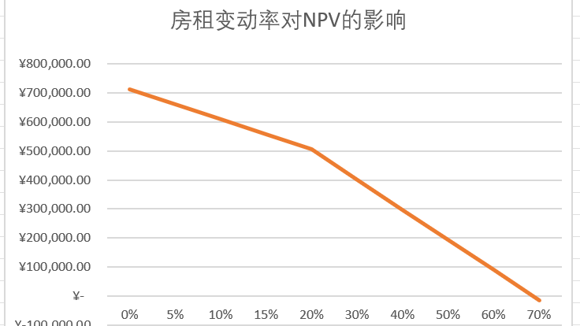
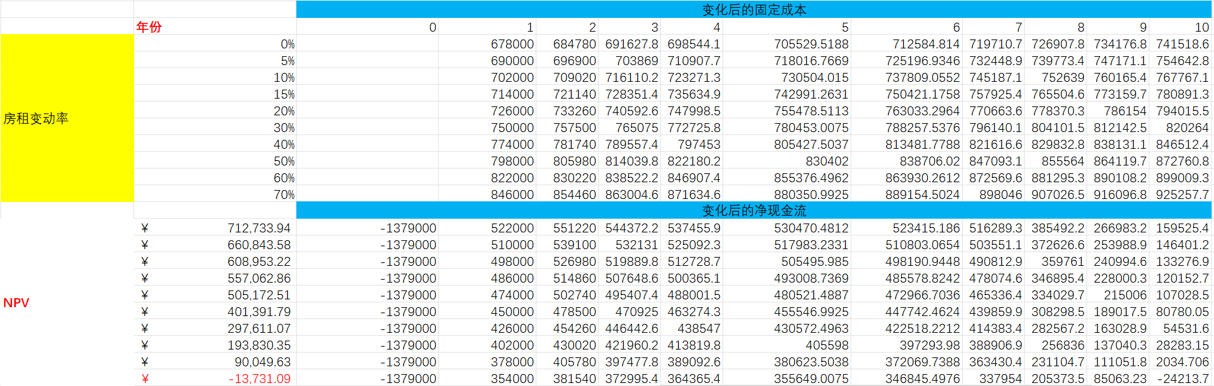
敏感性分析
观察表格可知，当房屋价格上涨时，NPV逐渐降低，同时NAV，IRR也降低，项目变得不可行，计算得，当房租上涨幅度为68.68%时，NPV=0.

Slide 13
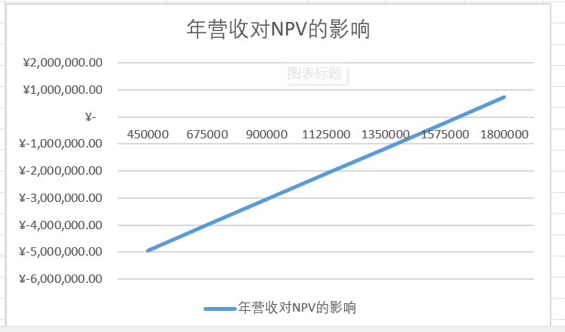
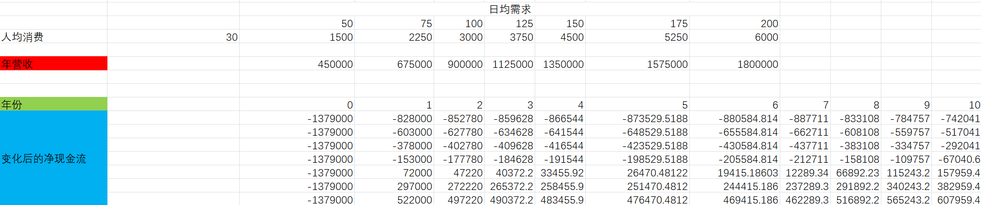
敏感性分析
我们假定人均消费30元不变，更改日均需求，计算变化后得年营收以及净现金流，可以得出，当年营收增长时，NPV，NAV,IRR均在上升，逐渐由负到正。通过计算，可得当年营收为1627340.56元时，NPV=0.

Slide 14
05
其他风险评价
除了房租价格和年营收的变动，还存在着许多无法量化的风险，比如说，越来越多的网咖提出多样性服务（陪玩等），竞争愈加激烈，互联网的普及，手机的智能化也可能对网吧市场产生冲击，此外，行业是否景气，经济政策的相关利率税收等也是潜在的风险，这些风险是很难预估的，因此，本项目还有待进一步完善，以便能在各种风险下稳健运行，产生较为稳定可观的营收。

